Slide 1
Zoom
Pripojenie sa k meetingu
Nastavenie programu

Slide 2
Otvorte aplikáciu, pričom sa vám ako prvá zobrazí plocha s modrým rámikom – JOIN a MEETING:
kliknite na túto položku a do kolónky Meeting ID zadajte číslo „miestnosti“, ktoré vám pošle lektor;
v kolónke pod tým vložte vaše meno;
po vyžiadaní zadajte heslo;
potvrďte automatické spustenie videa a audia

Slide 3
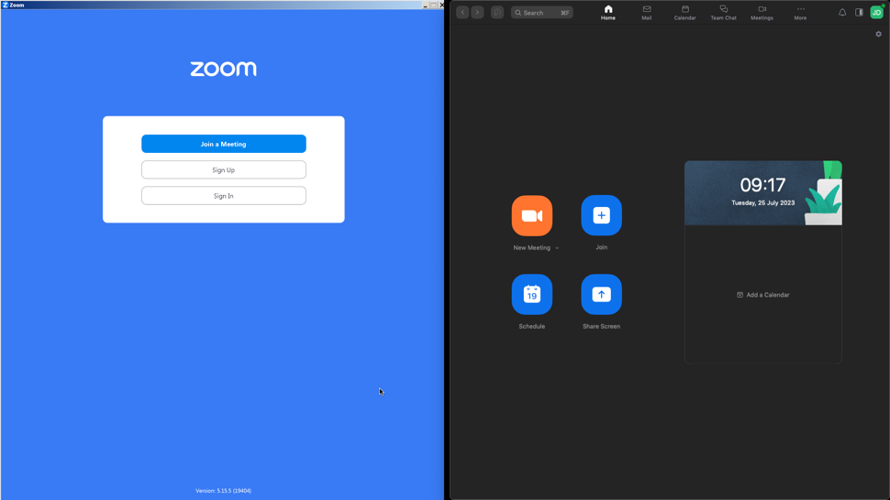
Spustenie programu pod rôznymi operačnými systémami:
Windows Mac OS X
„Join a Meeting“ „Join“

Slide 4
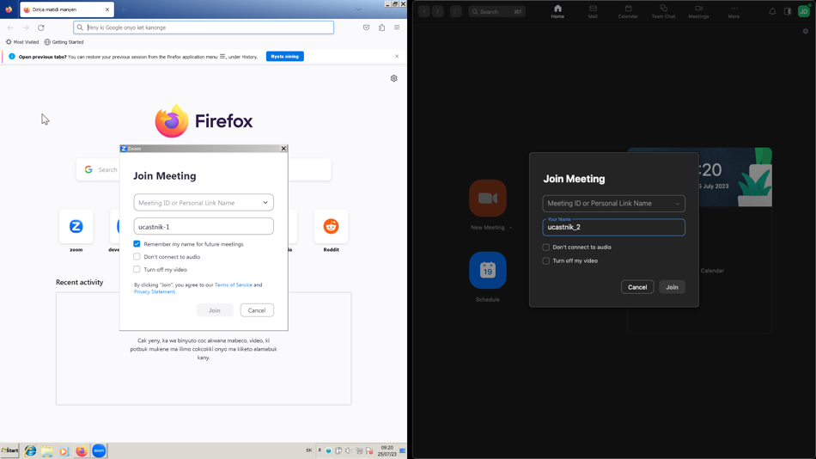
Po kliknutí na „Join Meeting“
Windows Mac OS X

Slide 5
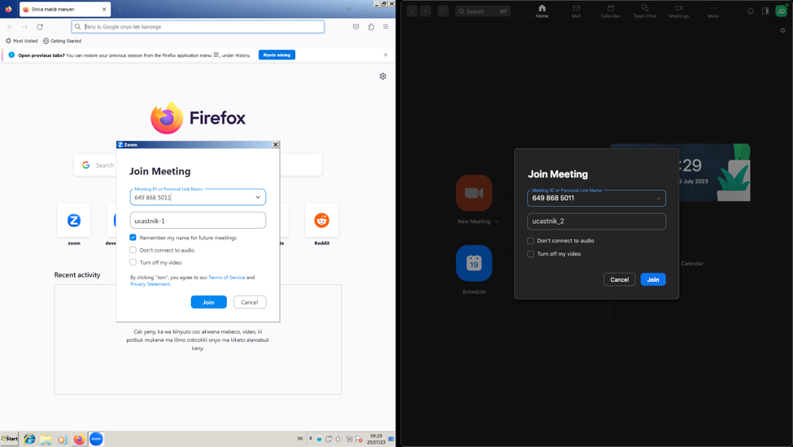
...zadajte
ID meetingu, naše meno a klik na „Join“

Slide 6
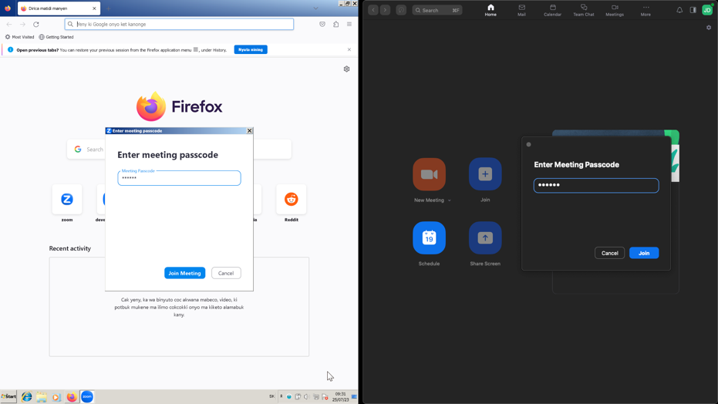
Zadajte heslo (od školiteľa)

Slide 7
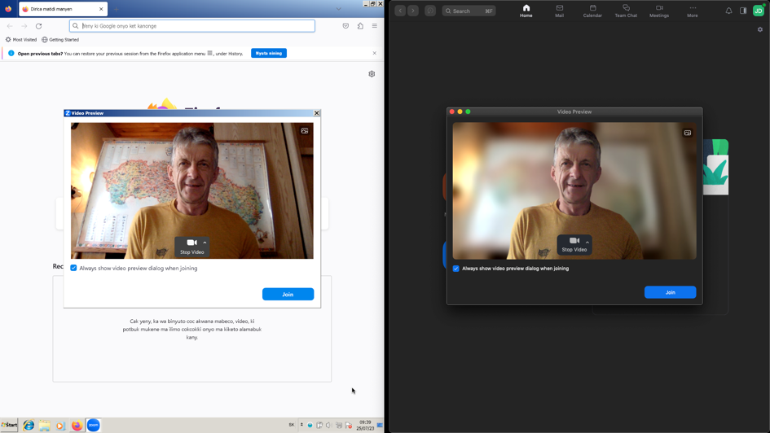
Vľavo dolu označíme
„Always show video ...“

Slide 8
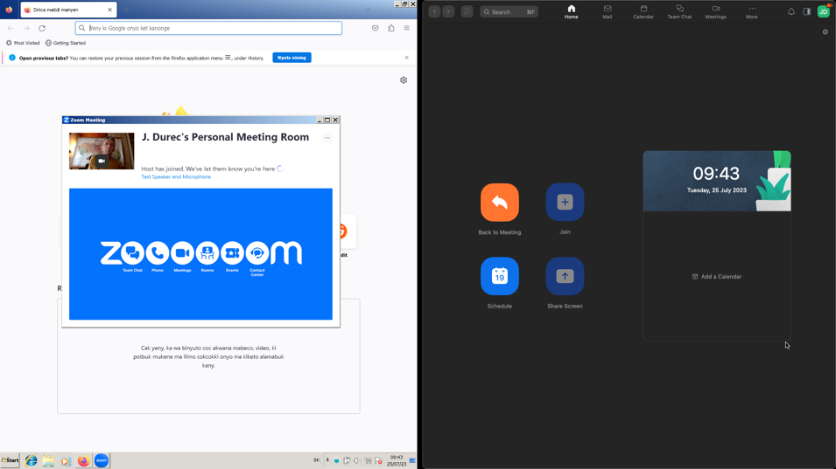
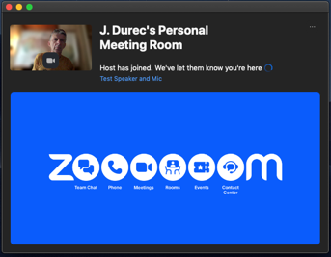
Počkáme, až nás lektor pridá do miestnosti

Slide 9
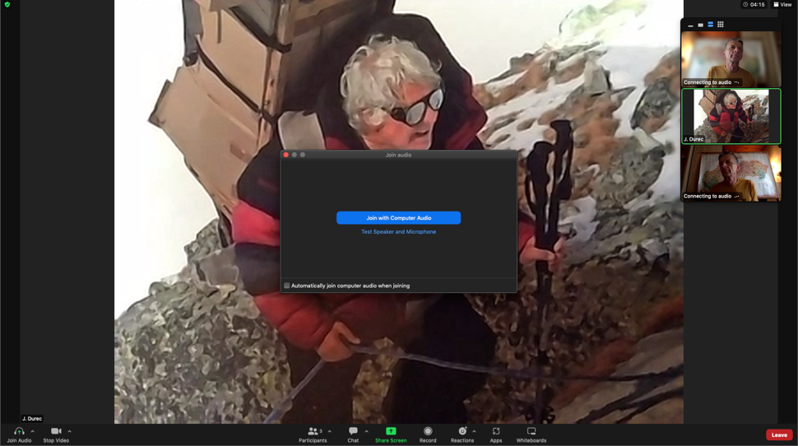
Označíme
„Automatically join audio...“
(automatické zapnutie audia)

Slide 10
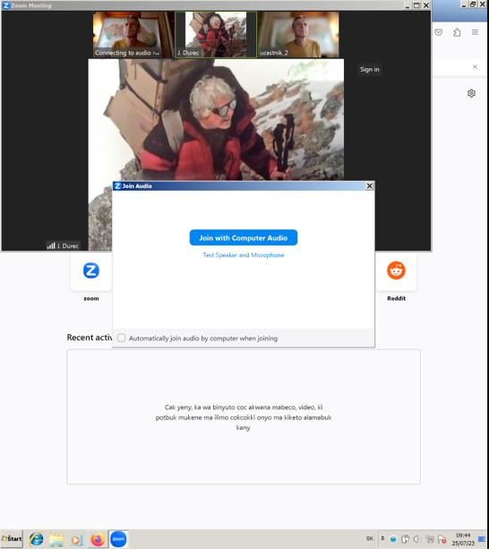

Slide 11
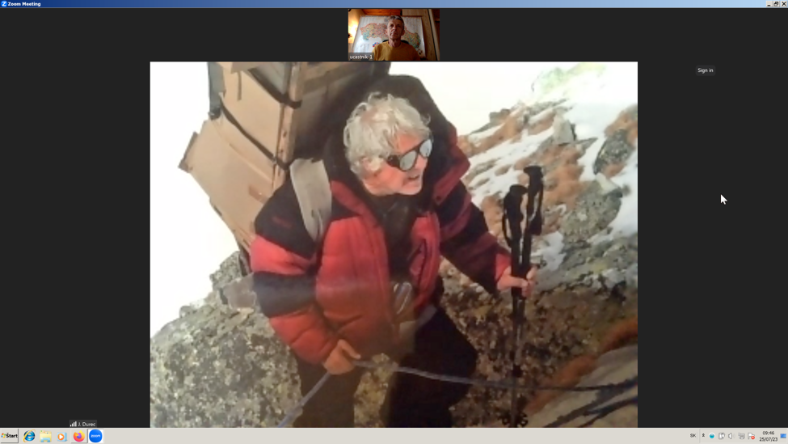
... A sme pripojení...

Slide 12
Nastavenie programu:
vľavo hore ikonka s informáciami o meetingu;
po jej rozkliknutí možnosti nastavenia programu;
vľavo dolu nastavenie audia a videa;
dolu v strede spustenie
  chatu (Chat);
  zobrazenie účastníkov (Participants);
  nahrávanie meetingu (Record);
vpravo hore zmena pohľadu na zobrazovanie meetingu na monitore;
vpravo dole opustenie meetingu

Slide 13
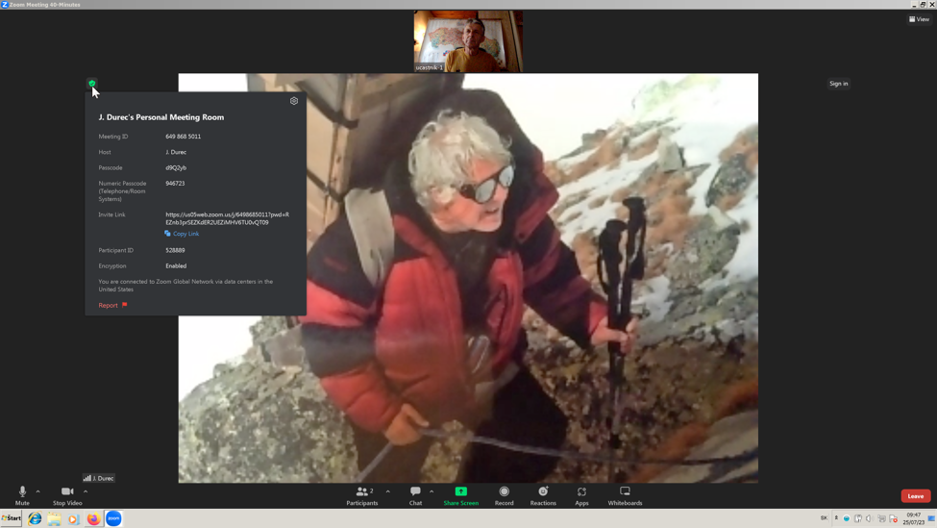
Detaily meetingu...
Nastavenie Zoom-u

Slide 14
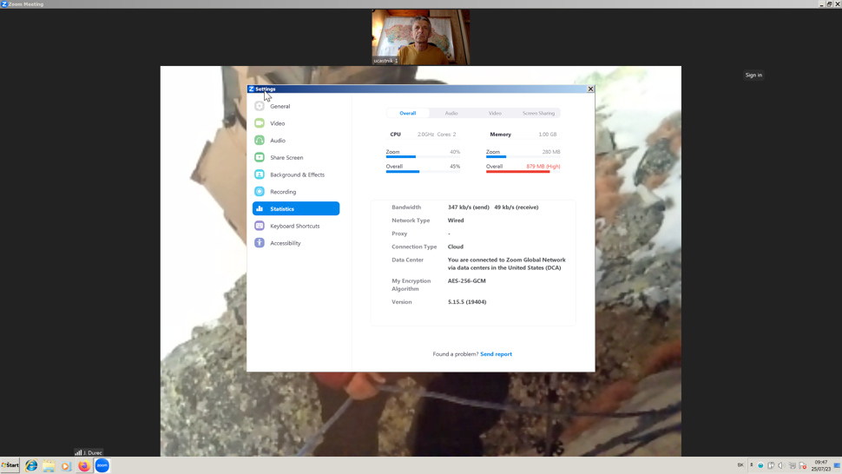
Možnosti nastavenia Zoom-u

Slide 15
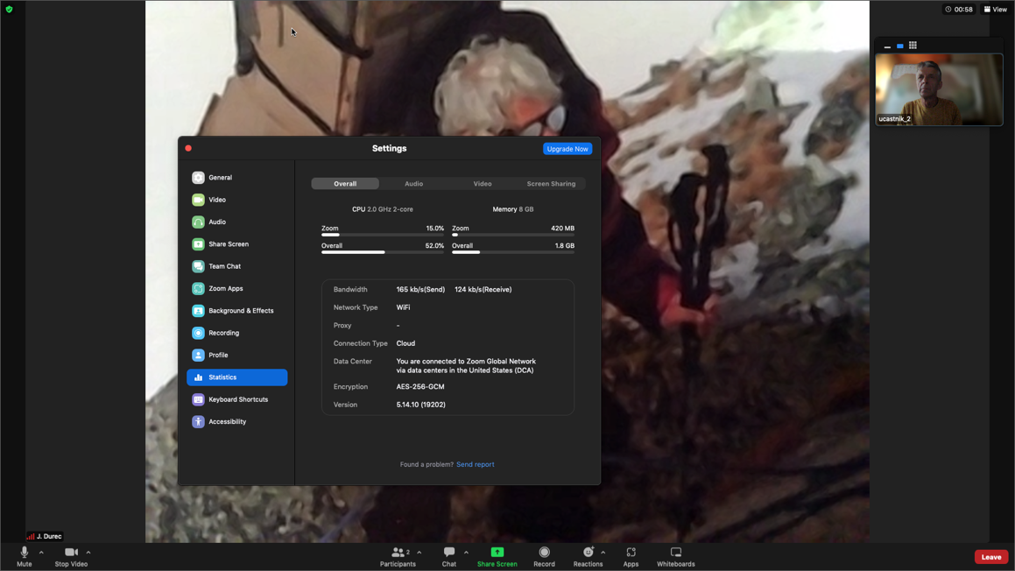

Slide 16
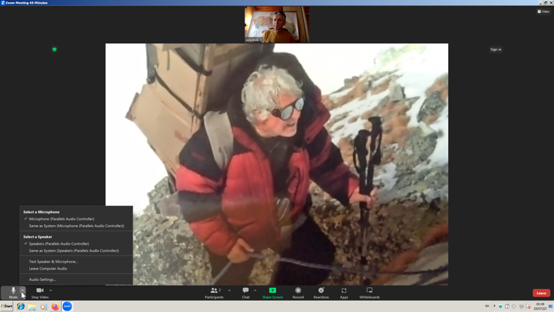
Ovládanie zvuku
- zapnutie/vypnutie klik na ikonu mikrofónu
- ďalšie nastavenia zvuku – šípka pri mikrofóne

Slide 17
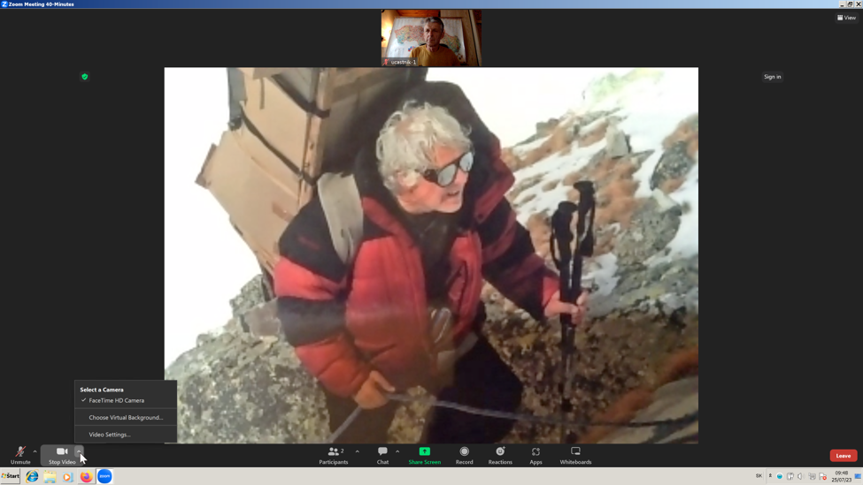
Nastavenia videa
(podobne ako zvuk)

Slide 18
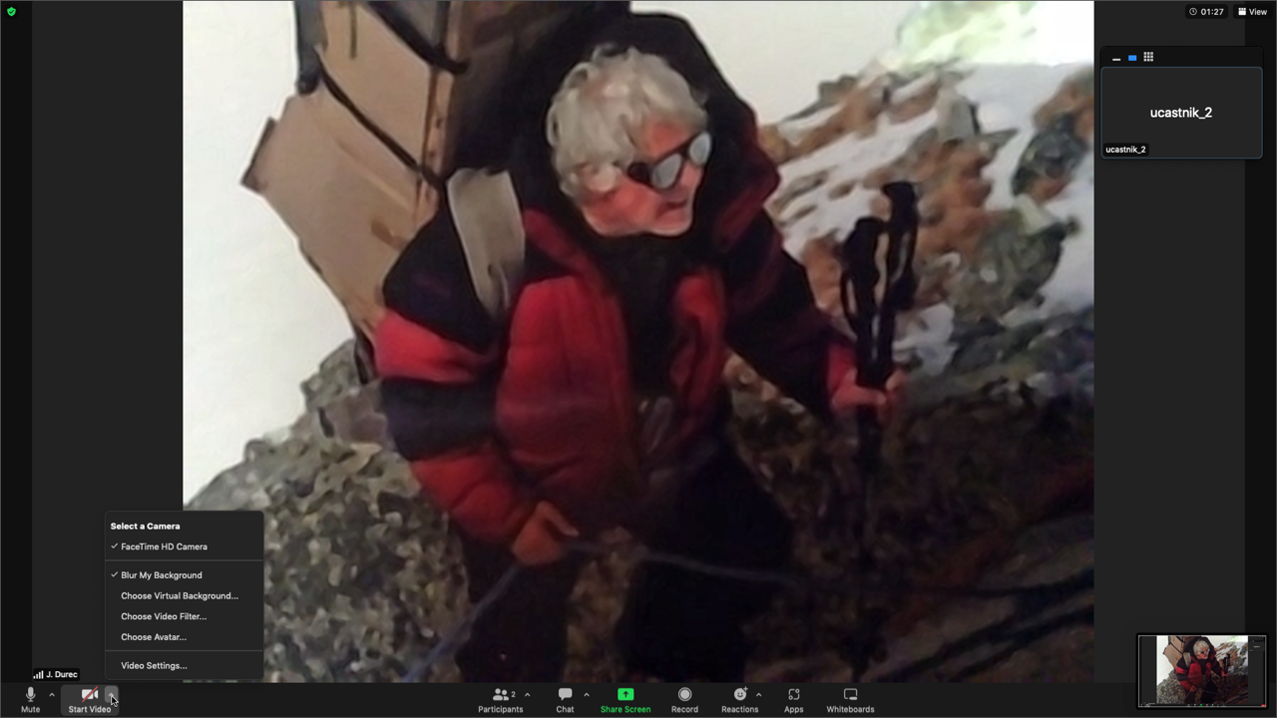

Slide 19

Zmena pozadia za účastníkom
(šípka pri kamere / Blur / Background)

Slide 20
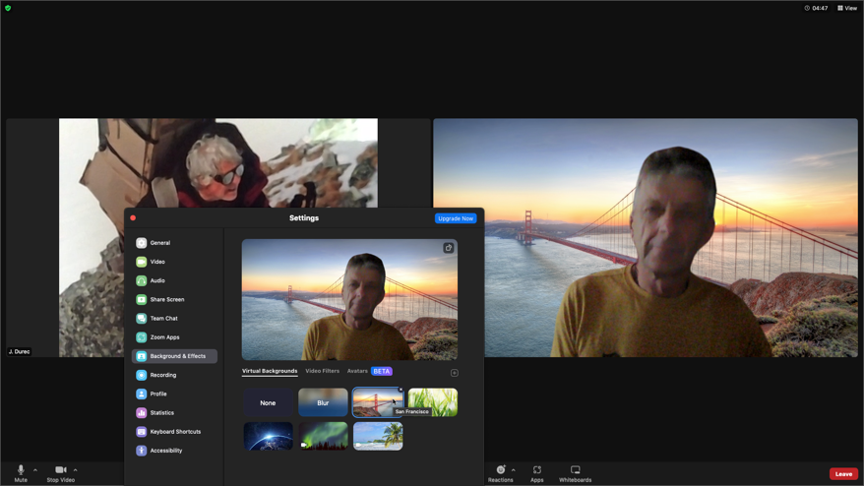
Zmena pozadia za účastníkom
- výsledok ☺

Slide 21
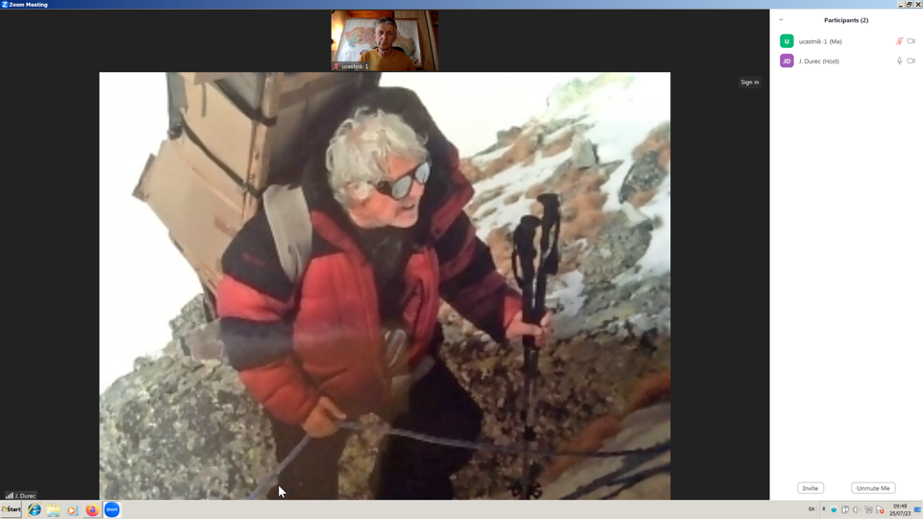
Zobrazenie účastníkov po kliknutí na „Participants“

Slide 22
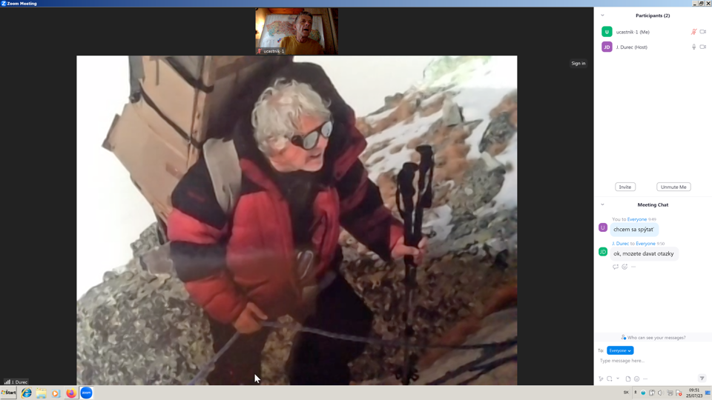
Zapnutie chatu – klik na ikonu dolu

Slide 23
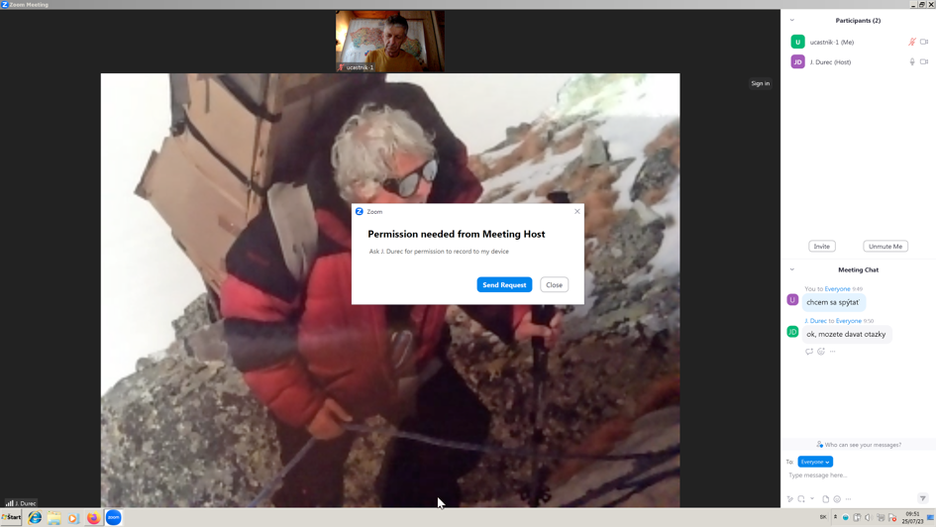
Record
Nahrávanie meetingu musí povoliť lektor

Slide 24
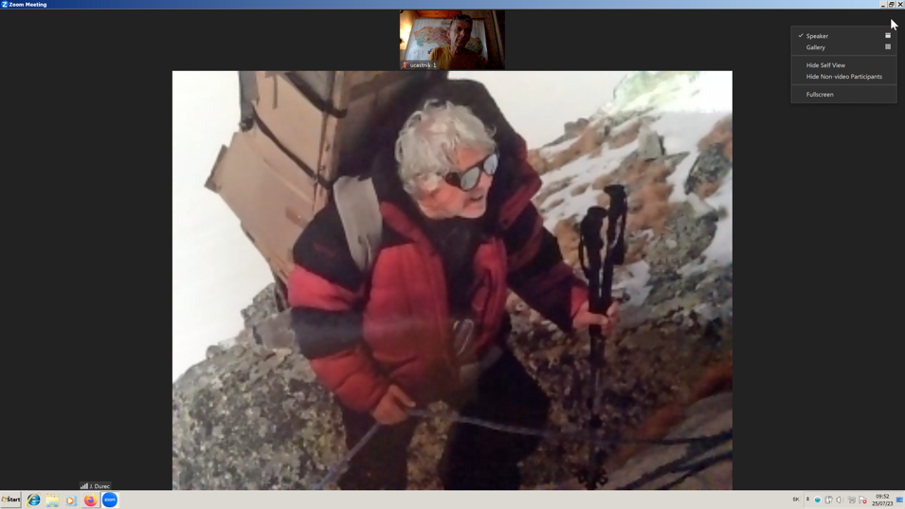
Nastavenie pohľadu na účastníkov

Slide 25
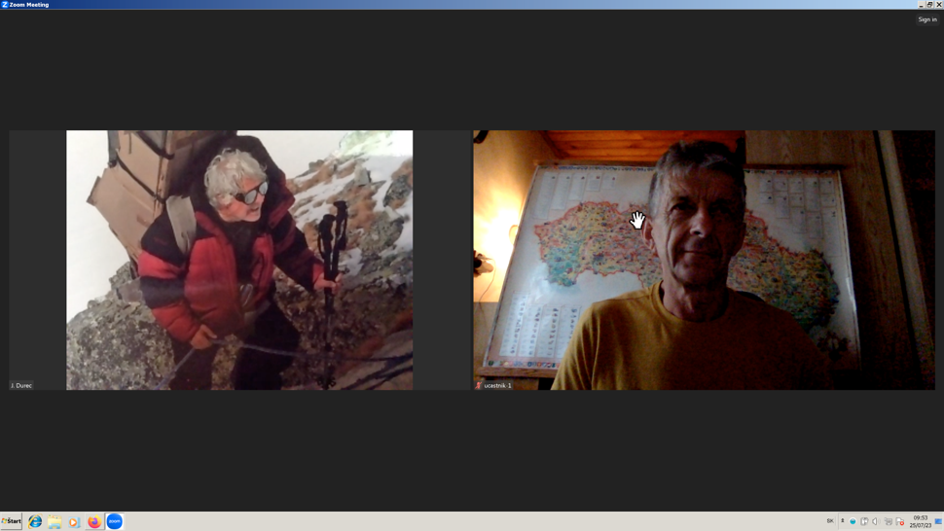
Pohľad na účastníkov použitím „Gallery“

Slide 26
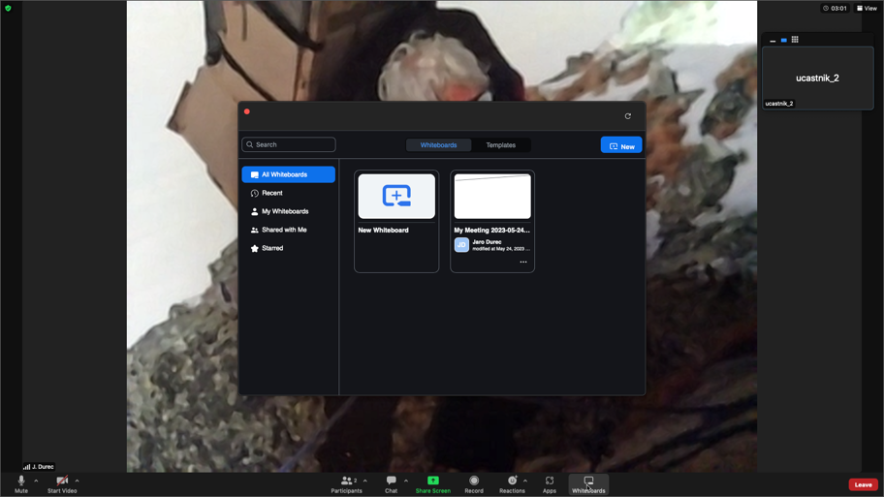
Ukončenie účasti na meetingu

Slide 27
Čo dodať:
Používame slúchadlá s mikrofónom
Máme zapnutú kameru
Otestujeme si program s niekým blízkym
Ak niečo nevieme, nebojíme sa pýtať
Skúšame, skúšame, ...
Želáme vám veľa úspechov v štúdiu

